Slide 1



UNIVERSIDAD DE CASTILLA-LA MANCHA
Escuela Superior de Informática
Ciudad Real
Trabajo Fin de Grado
Oshozi: Sistema de Seguridad Física Multiplataforma
Autor: Alejandro Julián Ferro Bejerano
Directores: Dra. María José Santofimia Romero – Dr. David Villa Alises

Slide 2
CONTENIDOS
Introducción
Objetivos
Antecedentes
Metodología de Trabajo
Desarrollo del Proyecto
Conclusiones
Trabajos Futuros
Preguntas
Referencias
Oshozi: Sistema de Seguridad Multiplataforma || https://bitbucket.org/arco_group/tfg.alejandroferro

Slide 3
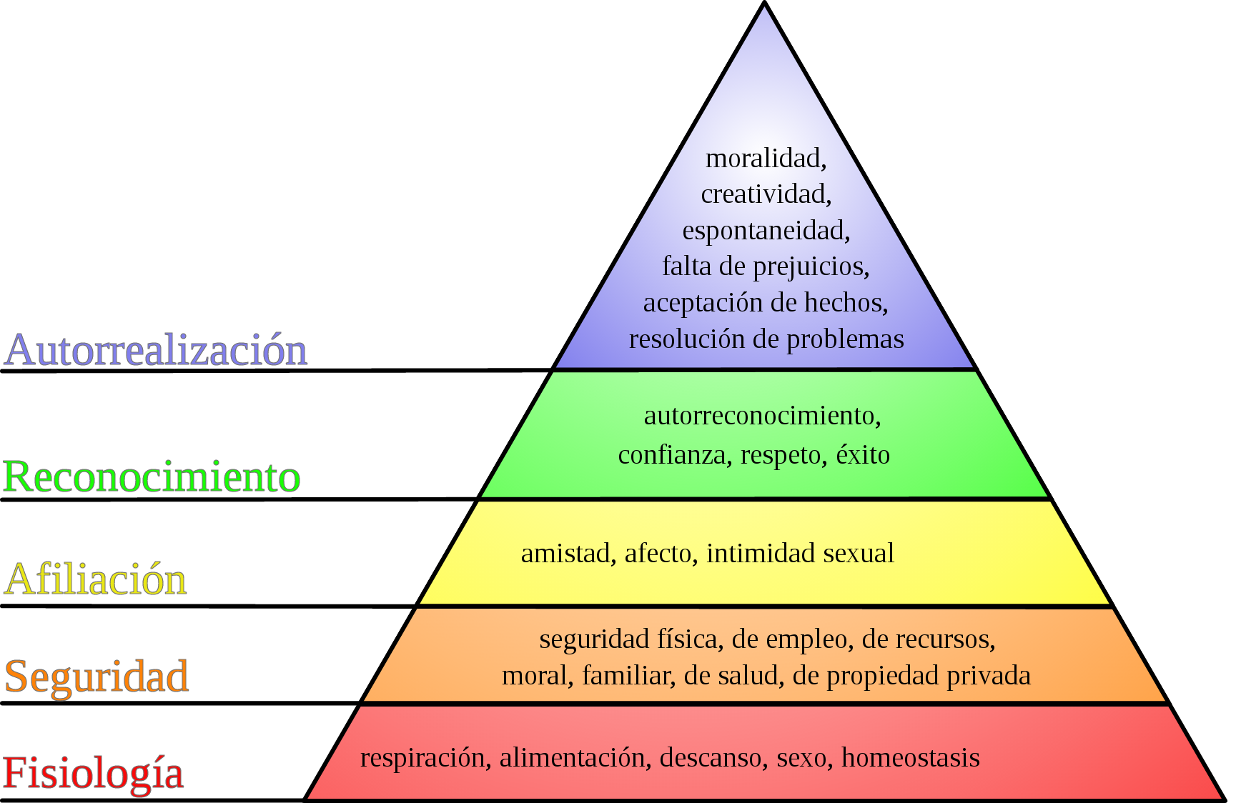
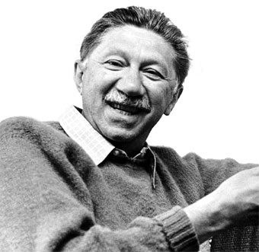
1. Introducción
Abraham Maslow: Pionero y máximo exponente de la psicología humanista.
Oshozi: Sistema de Seguridad Multiplataforma || https://bitbucket.org/arco_group/tfg.alejandroferro

Slide 4

2. Objetivos
Oshozi: Sistema de Seguridad Multiplataforma || https://bitbucket.org/arco_group/tfg.alejandroferro

Slide 5






2.1 Objetivos Específicos
Tolerancia a fallos
Capacidad Integradora
Autenticación
Interfaz amigable
Relación de costes bajo
Oshozi: Sistema de Seguridad Multiplataforma || https://bitbucket.org/arco_group/tfg.alejandroferro

Slide 6

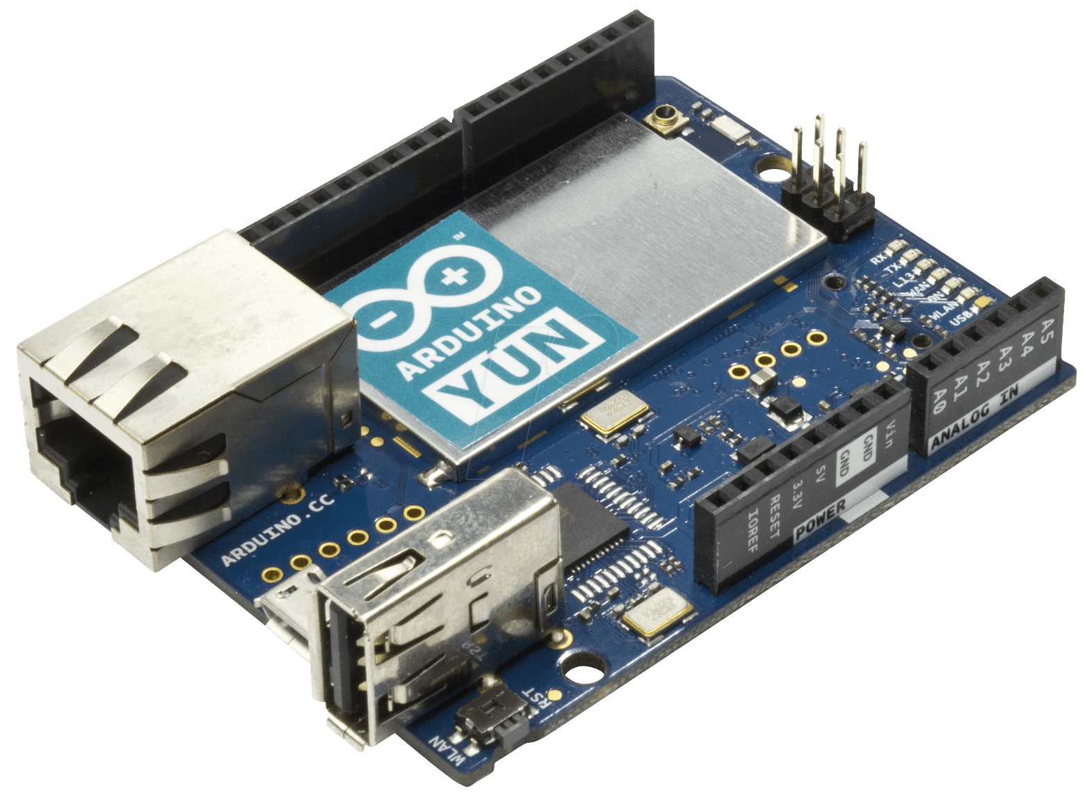
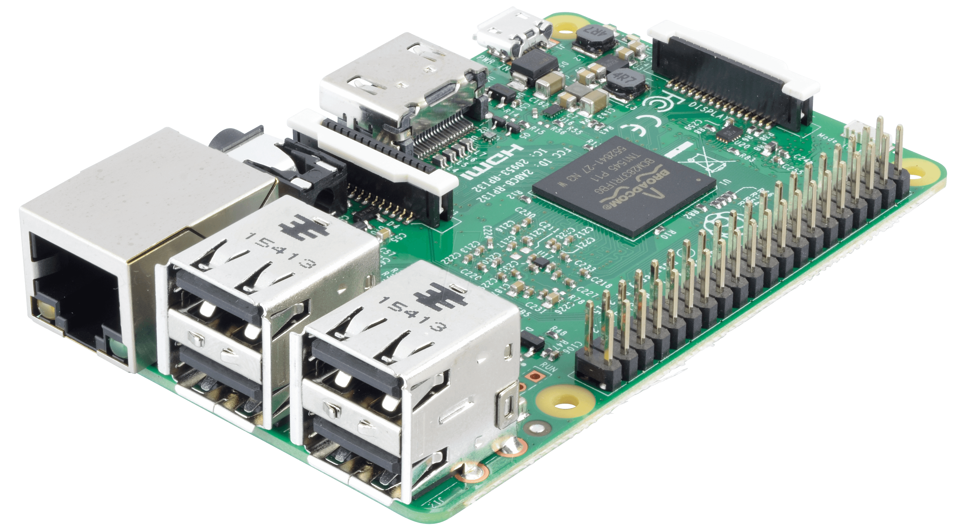

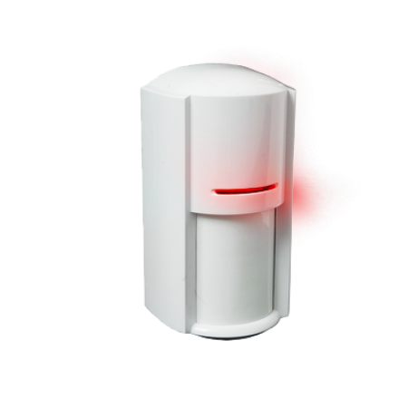
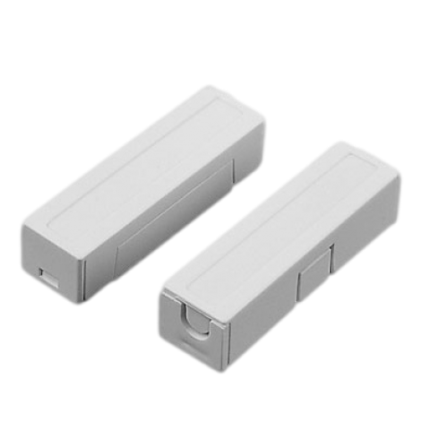

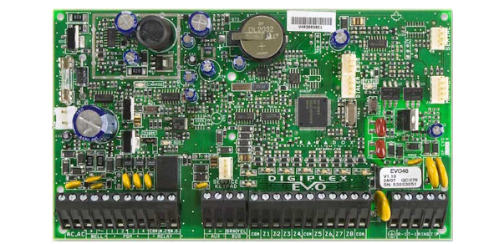


3. Antecedentes
Oshozi: Sistema de Seguridad Multiplataforma || https://bitbucket.org/arco_group/tfg.alejandroferro

Slide 7
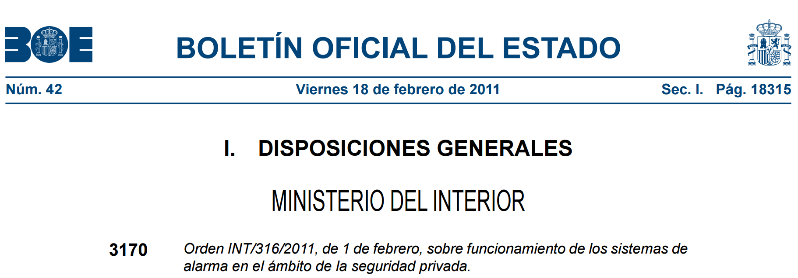
3.1 Normativa
Oshozi: Sistema de Seguridad Multiplataforma || https://bitbucket.org/arco_group/tfg.alejandroferro

Slide 8
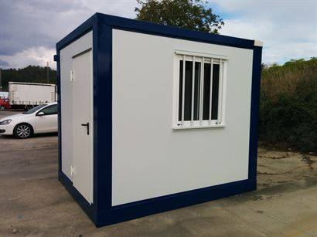
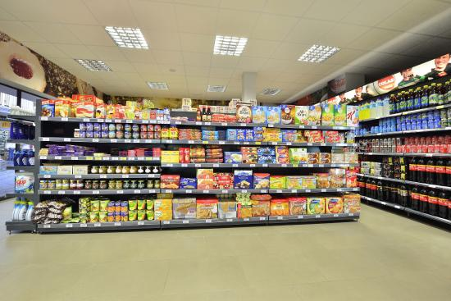
3.1.1 Grados de Seguridad
GI - Grado 1
GII – Grado 2
Oshozi: Sistema de Seguridad Multiplataforma || https://bitbucket.org/arco_group/tfg.alejandroferro

Slide 9
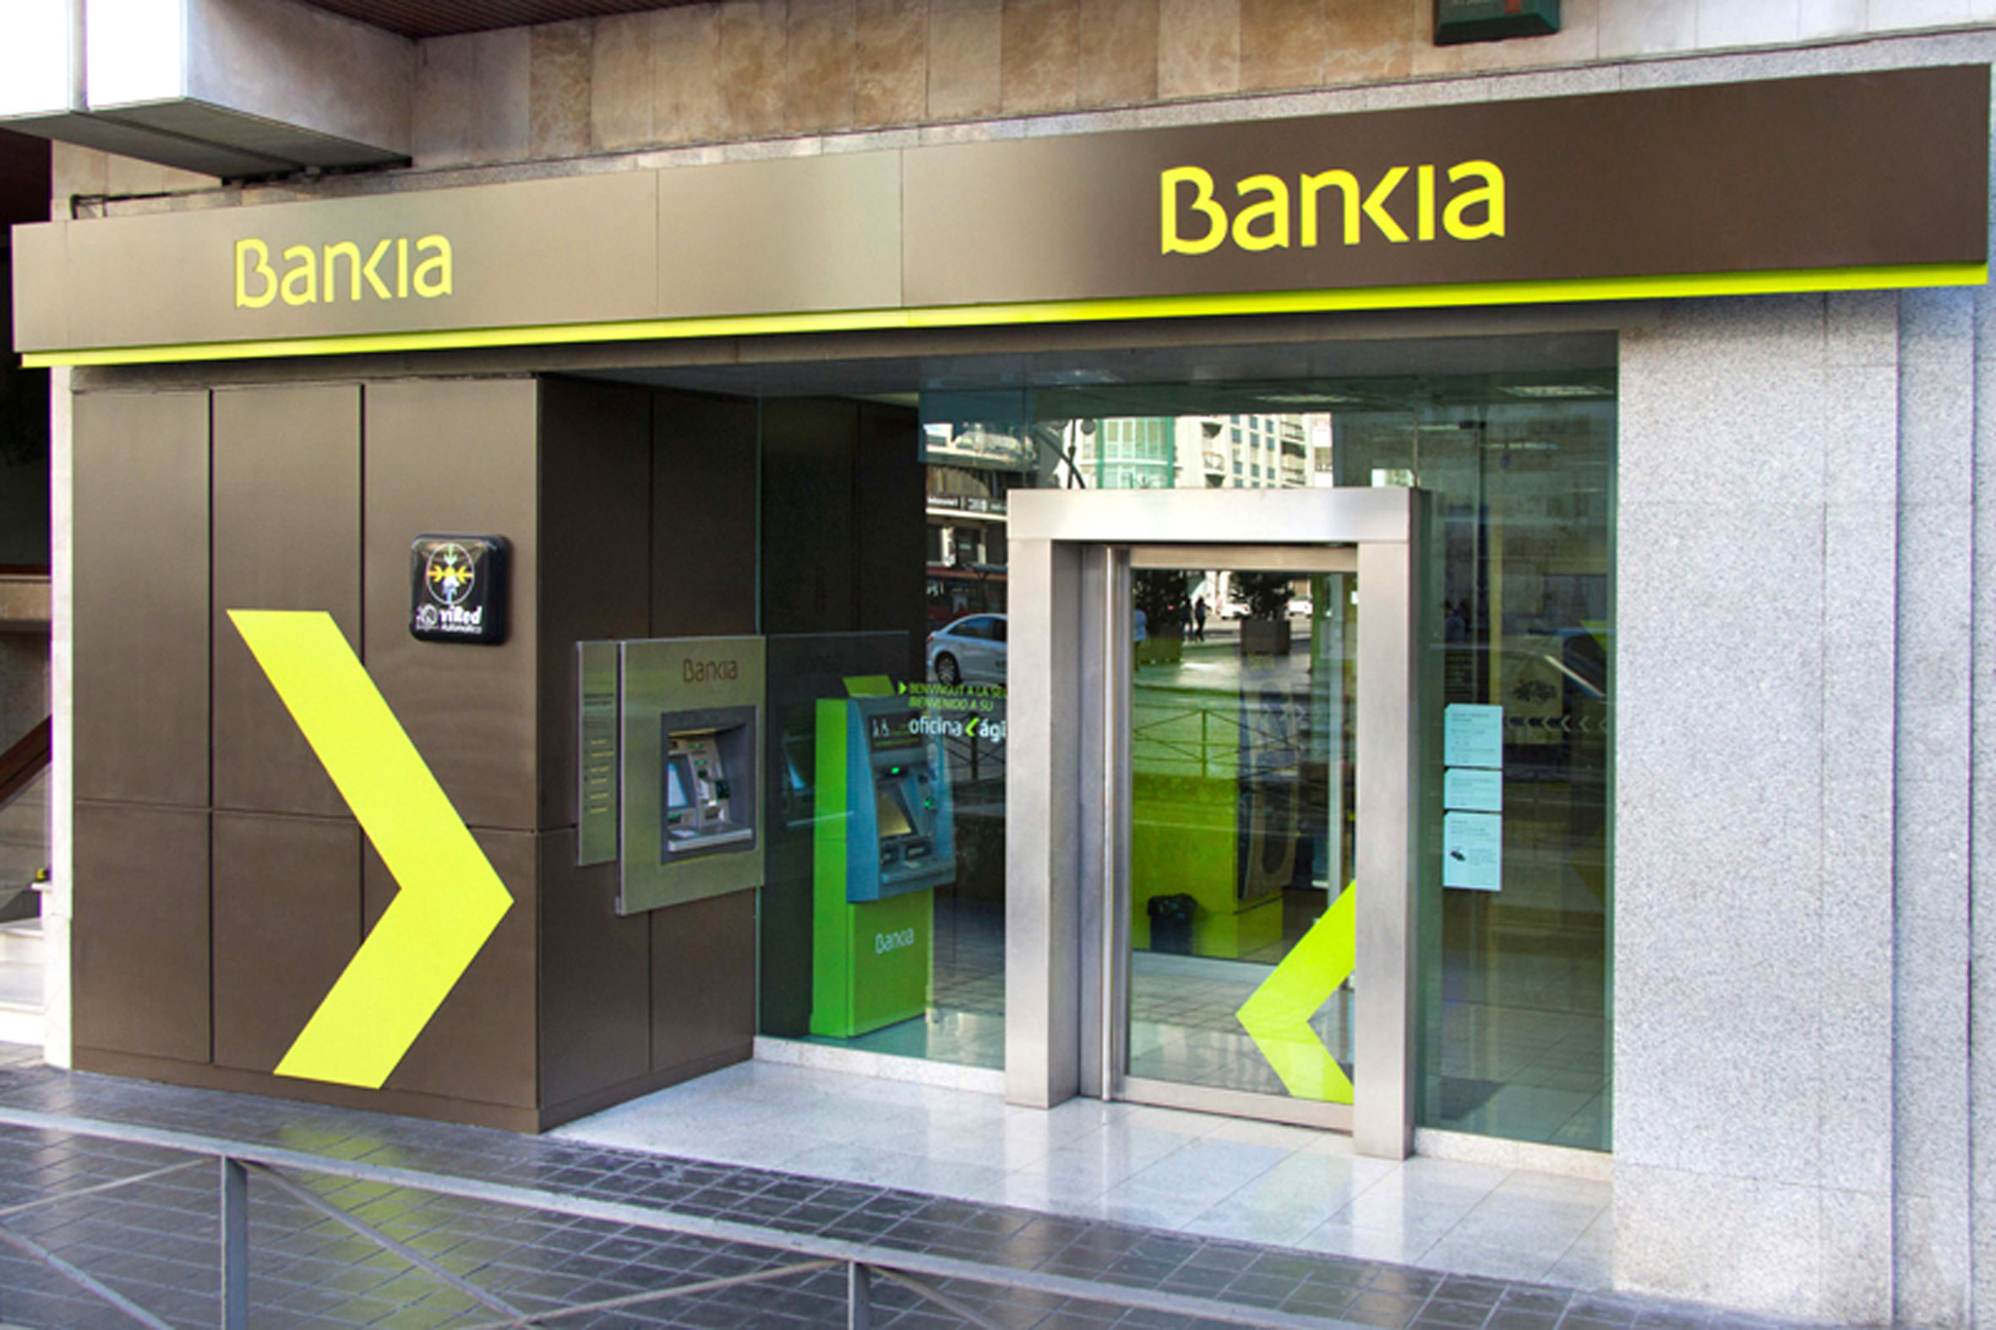
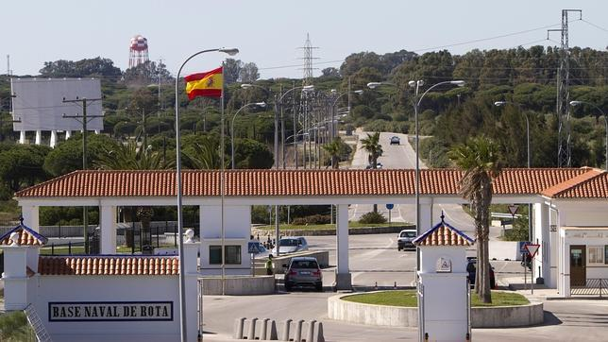
3.1.1 Grados de Seguridad
GIII - Grado 3
GIV – Grado 4
Oshozi: Sistema de Seguridad Multiplataforma || https://bitbucket.org/arco_group/tfg.alejandroferro

Slide 10

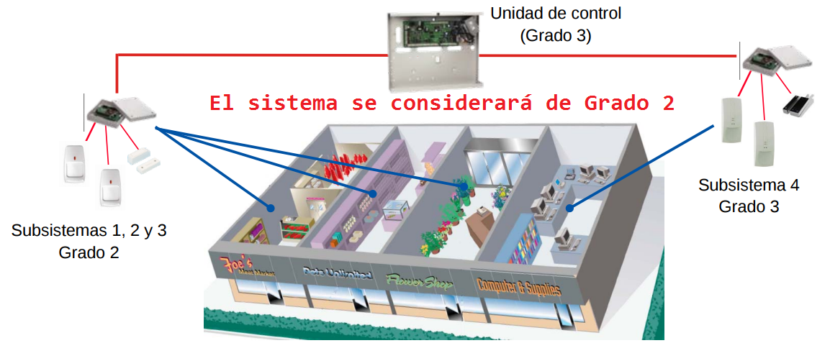
3.1.1 Grados de Seguridad
“ Una cadena es tan fuerte como su estabón más débil ”
Oshozi: Sistema de Seguridad Multiplataforma || https://bitbucket.org/arco_group/tfg.alejandroferro

Slide 11
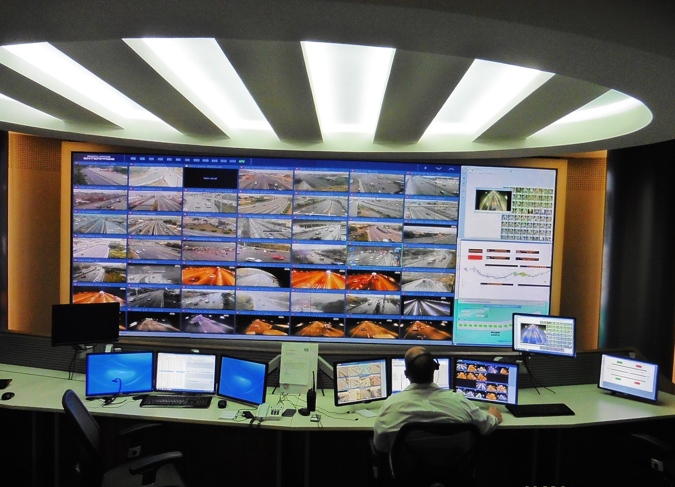
3.2 Conceptos Claves
Oshozi: Sistema de Seguridad Multiplataforma || https://bitbucket.org/arco_group/tfg.alejandroferro

Slide 12
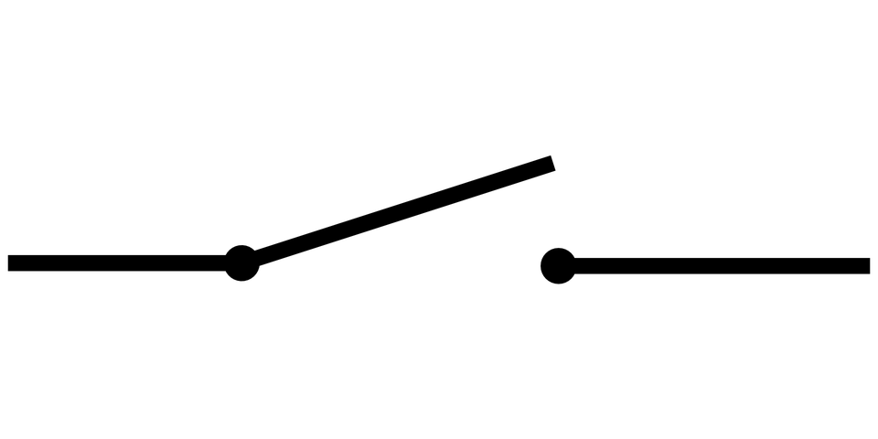


3.2.1 Estados Físicos
Estado | Homólogo Lógico | Valor kΩ
Abierto | Alarma (Normal) | 2 kΩ
Cerrado | Reposo (Normal) | 1 kΩ
Tamper | Tamper (Sabotaje) | ∞ Ω / 4.7 kΩ
Cortocircuito | Cortocircuito (Sabotaje) | 0 Ω ~ 10 Ω
Enmascaramiento | Enmascaramiento (Sabotaje) | 3 kΩ / 13 kΩ
Oshozi: Sistema de Seguridad Multiplataforma || https://bitbucket.org/arco_group/tfg.alejandroferro

Slide 13









3.2.2 Estados Lógicos
Alarma =
Reposo =
Tamper =
Cortocircuito =
Enmascaramiento =
Alarma Reconocida =
Detector Omitido =
Oshozi: Sistema de Seguridad Multiplataforma || https://bitbucket.org/arco_group/tfg.alejandroferro

Slide 14
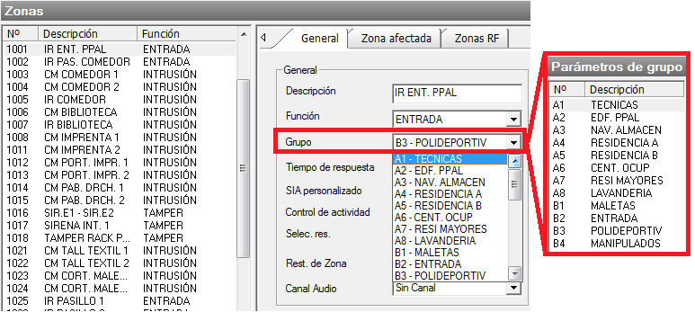
3.2.3 Particiones y Tipos de Zonas
Intrusión
24 Horas
Entrada / Salida
Atraco Silencioso
Fuego
Llave
Oshozi: Sistema de Seguridad Multiplataforma || https://bitbucket.org/arco_group/tfg.alejandroferro

Slide 15

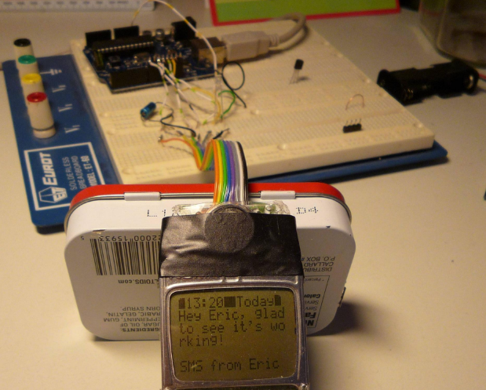
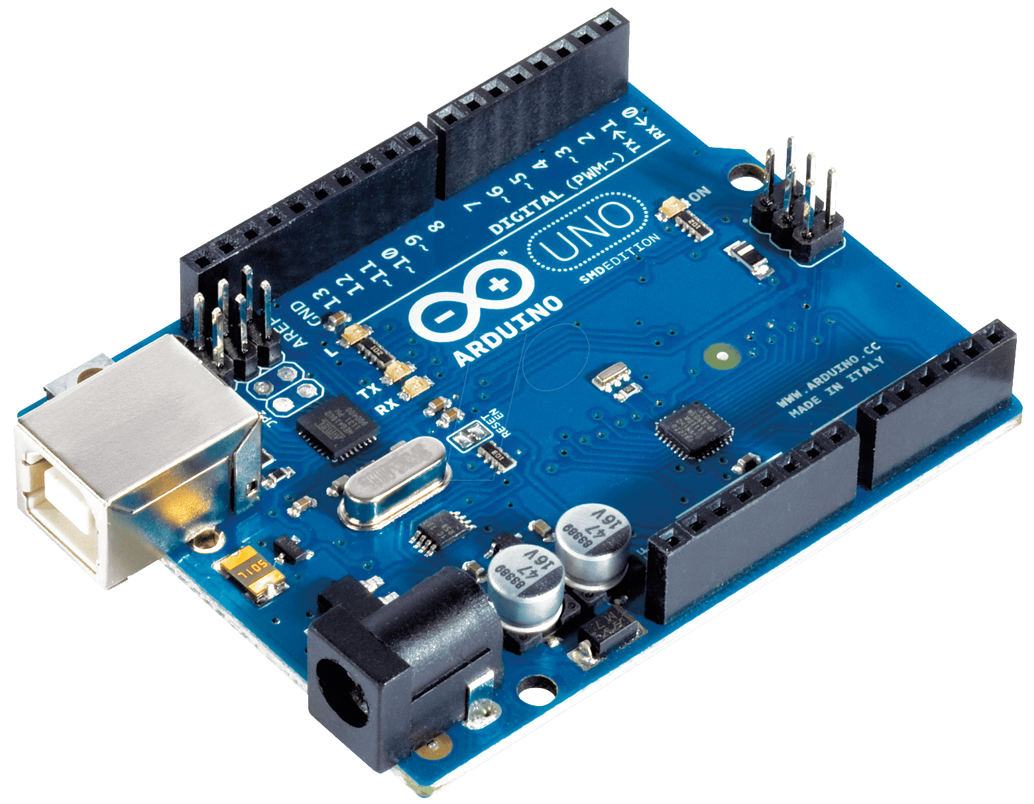
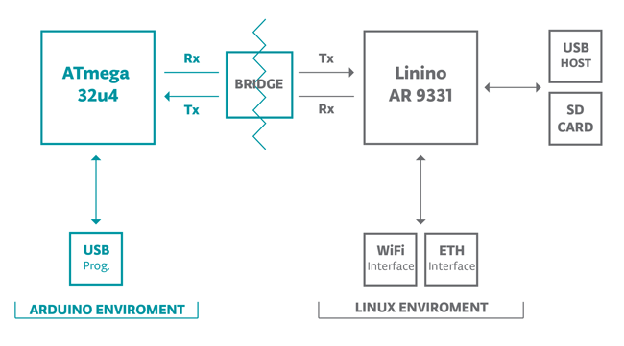
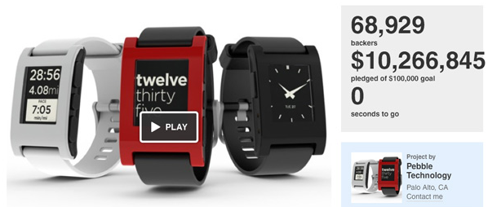
3.3 Hardware de Propósito General
+ 10 000 000 de desarrolladores y 150 fabricantes independientes
Oshozi: Sistema de Seguridad Multiplataforma || https://bitbucket.org/arco_group/tfg.alejandroferro

Slide 16






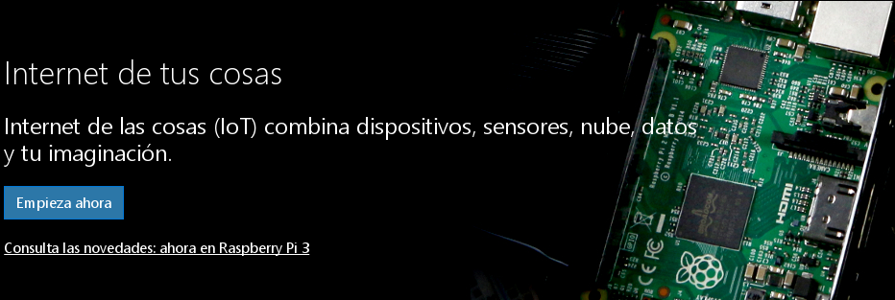
3.3 Hardware de Propósito General
Oshozi: Sistema de Seguridad Multiplataforma || https://bitbucket.org/arco_group/tfg.alejandroferro

Slide 17
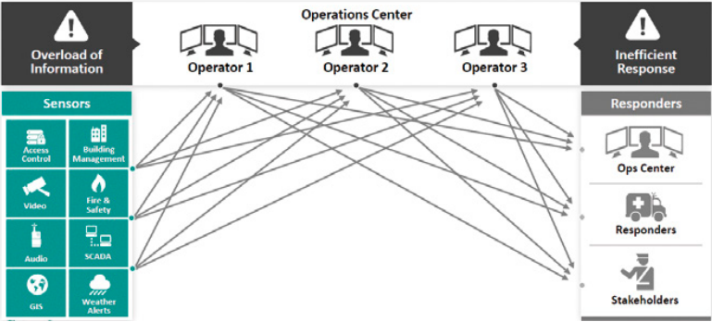
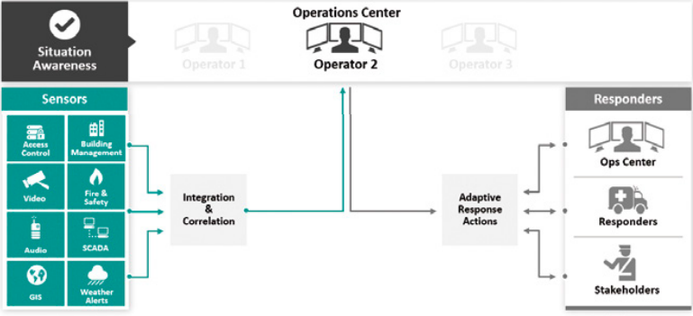
3.4 Esquemas de Plataformas Comerciales
PSIM
Phisical Security Information Systems
SCADA
Supervisory Control And Data Acquisition
Oshozi: Sistema de Seguridad Multiplataforma || https://bitbucket.org/arco_group/tfg.alejandroferro

Slide 18
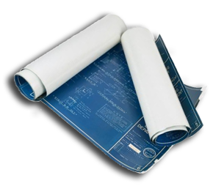
4. Métodos y Fases de Trabajo de Trabajo
Oshozi: Sistema de Seguridad Multiplataforma || https://bitbucket.org/arco_group/tfg.alejandroferro

Slide 19
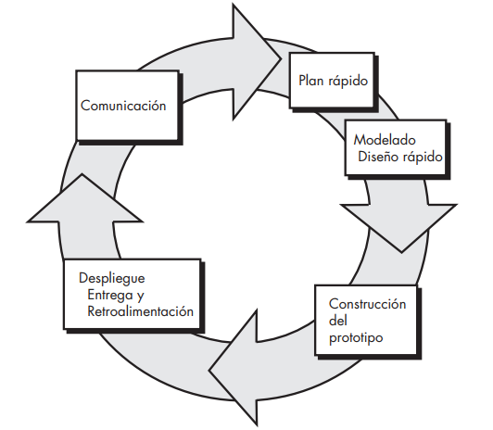

4.1 Metodología de Desarrollo
Prototipado Evolutivo
Inicio
Ventajas
Confianza en la obtención del producto final.
Facilita la identificación de requisitos.
Se tiene un producto desde le primer momento.
Oshozi: Sistema de Seguridad Multiplataforma || https://bitbucket.org/arco_group/tfg.alejandroferro

Slide 20
5. Desarrollo del Proyecto
5
4
3
2
0
1
Iteración 0 → Documentación, estado de la cuestión y marco de desarrollo.
Iteración 1 → Desarrollo de ejemplos sobre la plataforma Arduino.
Iteración 2 → Desarrollo de un sistema de emulación de eventos.
Iteración 3 → Desarrollo de aplicación web y aprovisionamiento de eventos.
Iteración 4 → Desarrollo de herramienta de integración y mejoras.
Iteración 5 → Implementación de mecanismo de autenticación y mejoras en la usabilidad del sistema.
Oshozi: Sistema de Seguridad Multiplataforma || https://bitbucket.org/arco_group/tfg.alejandroferro

Slide 21







5.1 Iteración 0 – Elección del marco de desarrollo
Oshozi: Sistema de Seguridad Multiplataforma || https://bitbucket.org/arco_group/tfg.alejandroferro

Slide 22
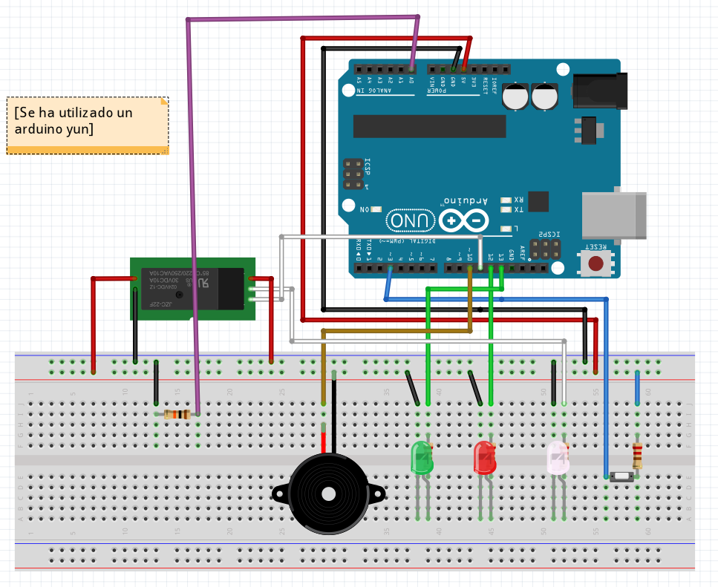
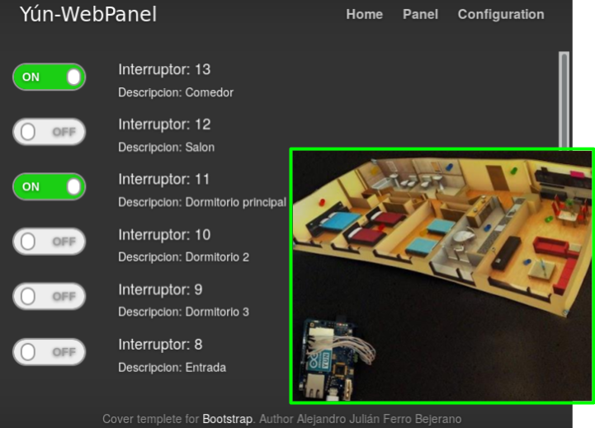

5.1 Iteración 1 – Ejemplos sobre plataforma Arduino
AlejandroFerroBejerano/testAlarmaBasico
AlejandroFerroBejerano/Yun-Webpanel
Oshozi: Sistema de Seguridad Multiplataforma || https://bitbucket.org/arco_group/tfg.alejandroferro

Slide 23
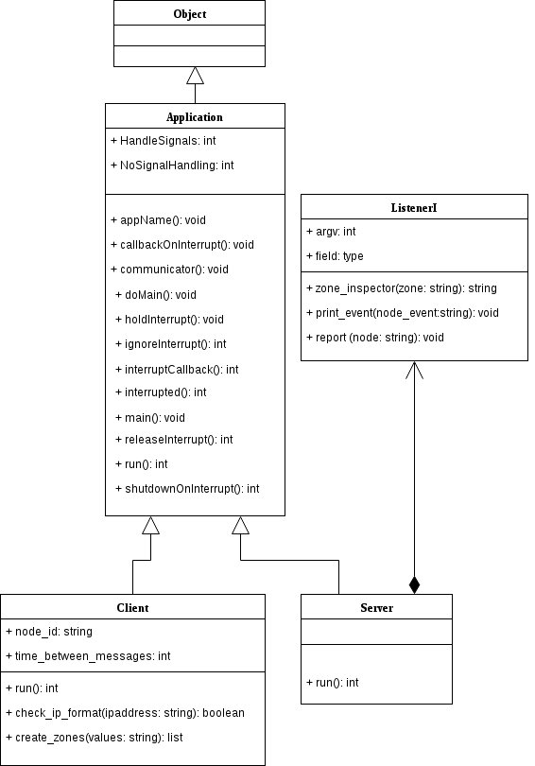
5.1 Iteración 2 - Emulación de eventos
Métodos en el cliente
+ check_ip_format(ipaddress: string):boolean
+ create_zones(values: string): list
[{
identifier = 192.168.240.251:0
value = 412
}]
Métodos en el servidor
+ zone_inspector(zone: string):string
+ print_event(node_event: string): void
+ report(node: string): void
{’state’: ’Reposo’, ’id’: ’192.168.240.251’, ’id_dev’: ’3’}
Oshozi: Sistema de Seguridad Multiplataforma || https://bitbucket.org/arco_group/tfg.alejandroferro

Slide 24
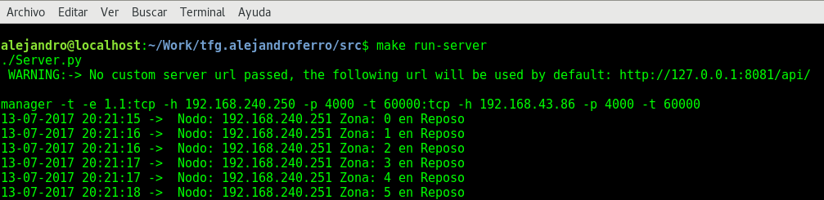
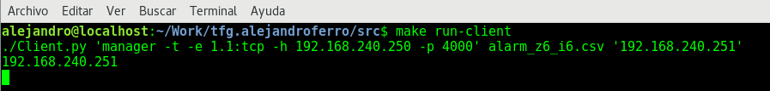
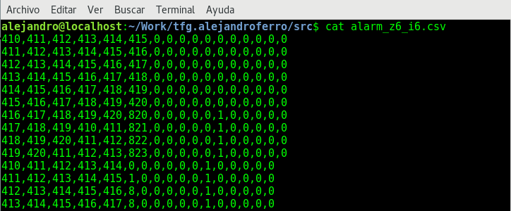
5.1 Iteración 2 - Emulación de eventos
Envío de datos ión al Servidor
Plantilla leída por cliente
Oshozi: Sistema de Seguridad Multiplataforma || https://bitbucket.org/arco_group/tfg.alejandroferro

Slide 25
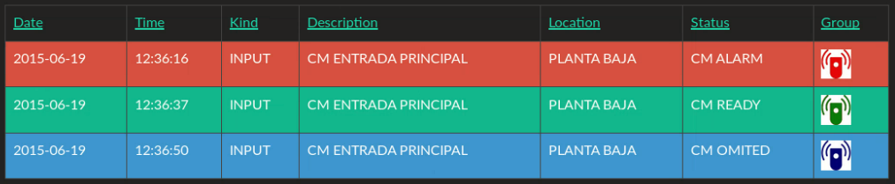
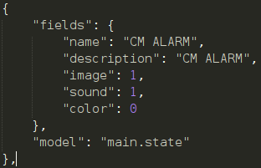
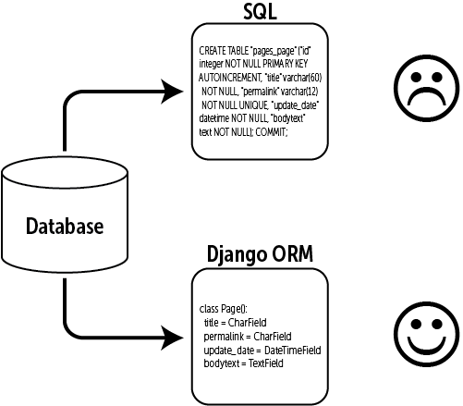

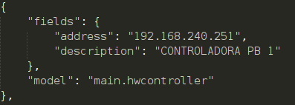
5.1 Iteración 3 – Aplicación Web
Oshozi: Sistema de Seguridad Multiplataforma || https://bitbucket.org/arco_group/tfg.alejandroferro

Slide 26
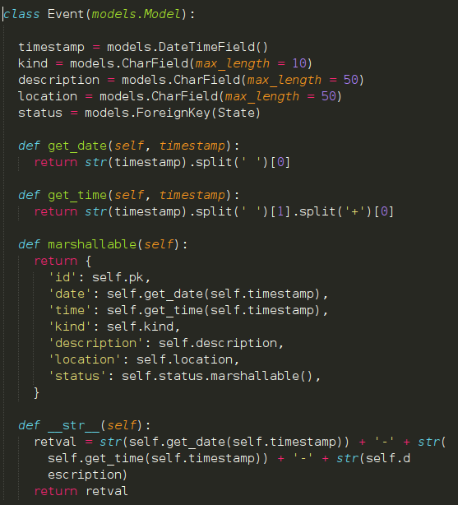
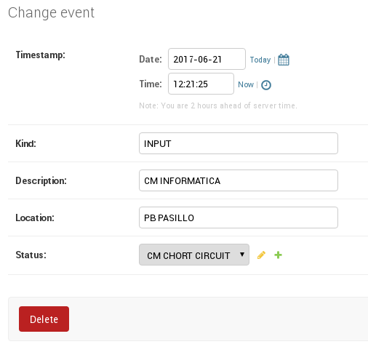
5.1 Iteración 3 – Aplicación Web
Oshozi: Sistema de Seguridad Multiplataforma || https://bitbucket.org/arco_group/tfg.alejandroferro

Slide 27
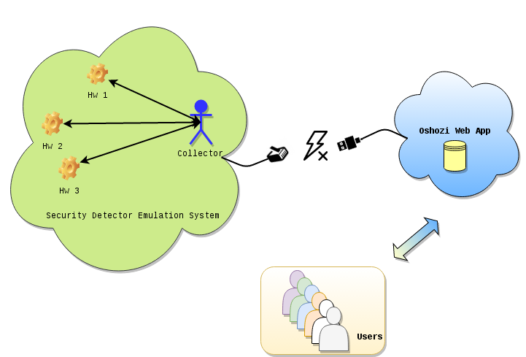
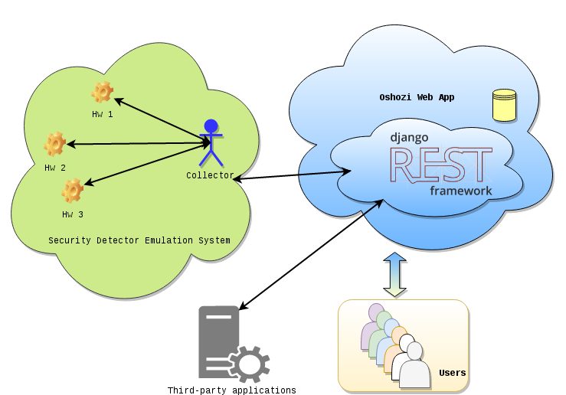
5.1 Iteración 4 - Herramienta de integración y mejoras
Arquitectura Incompleta
Arquitectura Completa
Oshozi: Sistema de Seguridad Multiplataforma || https://bitbucket.org/arco_group/tfg.alejandroferro

Slide 28
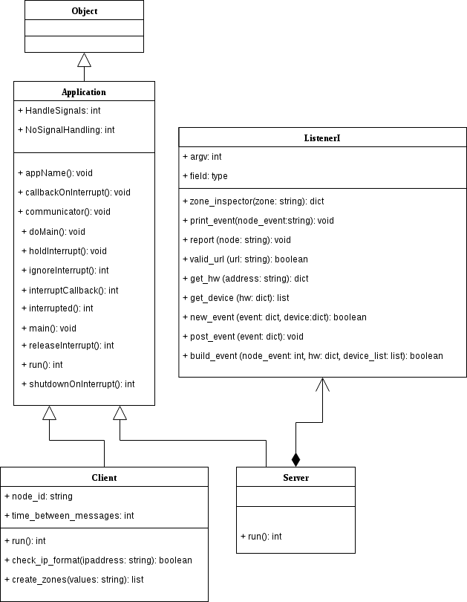
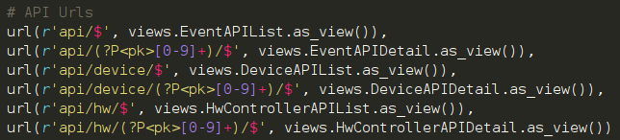
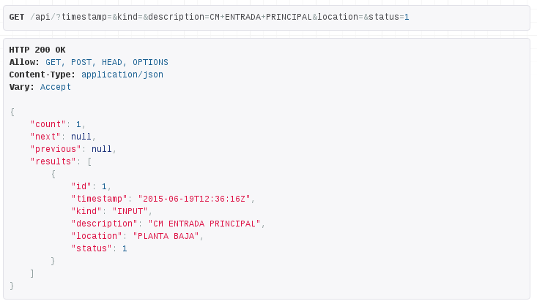
5.1 Iteración 4 - Herramienta de integración y mejoras
Oshozi: Sistema de Seguridad Multiplataforma || https://bitbucket.org/arco_group/tfg.alejandroferro

Slide 29
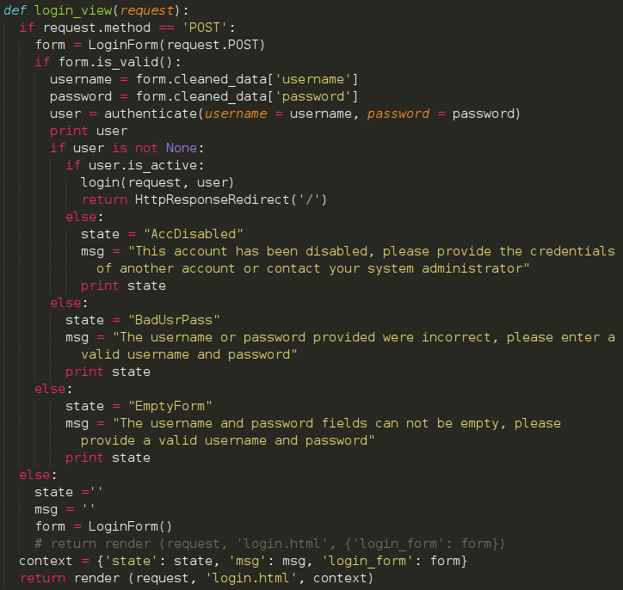
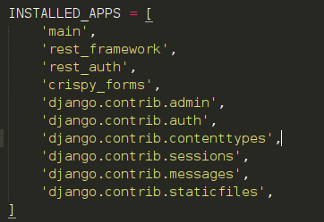
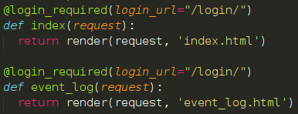
5.1 Iteración 5 – Autenticación y usabilidad
Oshozi: Sistema de Seguridad Multiplataforma || https://bitbucket.org/arco_group/tfg.alejandroferro

Slide 30
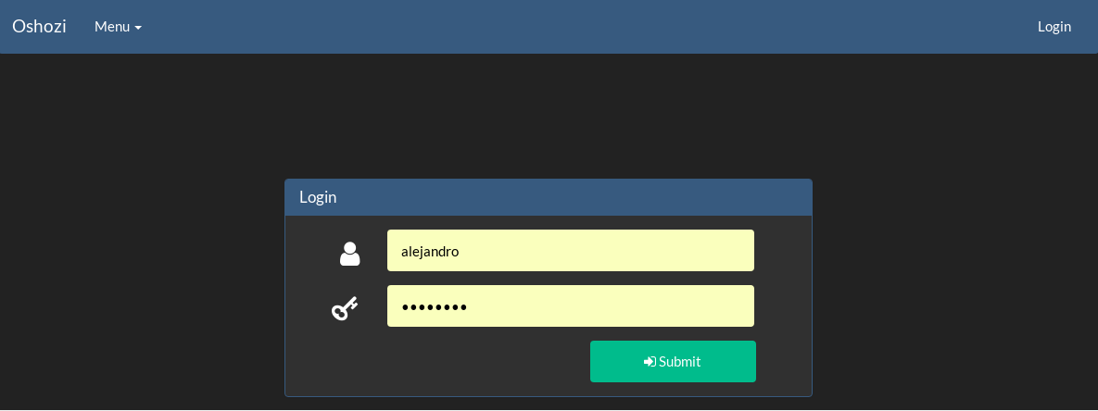
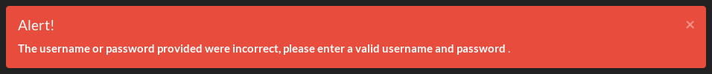

5.1 Iteración 5 – Autenticación y usabilidad
Oshozi: Sistema de Seguridad Multiplataforma || https://bitbucket.org/arco_group/tfg.alejandroferro

Slide 31
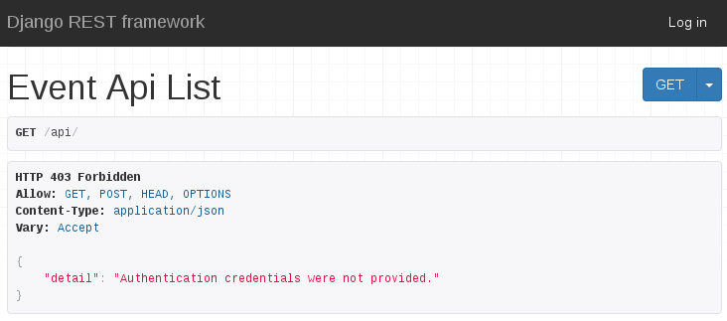
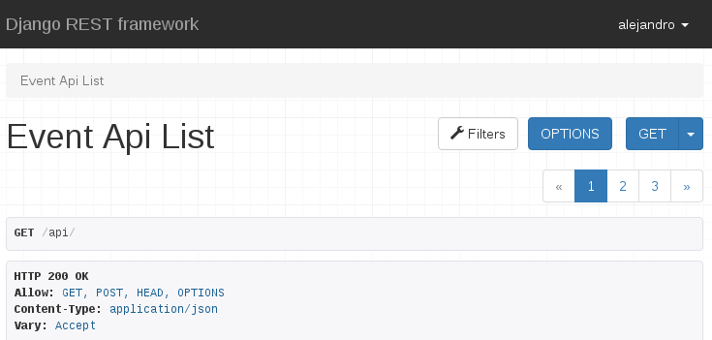
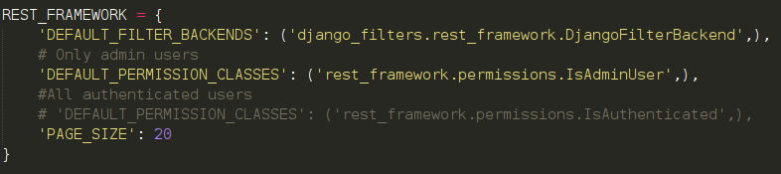
5.1 Iteración 5 – Autenticación y usabilidad
Oshozi: Sistema de Seguridad Multiplataforma || https://bitbucket.org/arco_group/tfg.alejandroferro

Slide 32
5.2 Tiempo Empleado
Tarea | Tiempo aprox. (horas)
Iteración 0 | 100
Iteración 1 | 50
Iteración 2 | 70
Iteración 3 | 90
Iteración 4 | 80
Iteración 5 | 70
Elaboración Documentación | 170
Total | 630
Oshozi: Sistema de Seguridad Multiplataforma || https://bitbucket.org/arco_group/tfg.alejandroferro

Slide 33

5.3 Demo
Oshozi: Sistema de Seguridad Multiplataforma || https://bitbucket.org/arco_group/tfg.alejandroferro

Slide 34


6. Conclusiones
Tolerancia a fallos
Capacidad Integradora
Autenticación
Interfaz amigable
Relación de costes bajo
Oshozi: Sistema de Seguridad Multiplataforma || https://bitbucket.org/arco_group/tfg.alejandroferro

Slide 35
7. Trabajos Futuros
Oshozi: Sistema de Seguridad Multiplataforma || https://bitbucket.org/arco_group/tfg.alejandroferro

Slide 36

Oshozi: Sistema de Seguridad Multiplataforma || https://bitbucket.org/arco_group/tfg.alejandroferro

Slide 37

8. Preguntas
Oshozi: Sistema de Seguridad Multiplataforma || https://bitbucket.org/arco_group/tfg.alejandroferro

Slide 38
9. Referencias
Oshozi: Sistema de Seguridad Multiplataforma || https://bitbucket.org/arco_group/tfg.alejandroferro

